Slide 1
Предельные одноатомные спирты
Автор
Пучкина Зинаида Адольфовна
ГБОУ школа 523
Санкт-Петербург

Slide 2
Спирты – это производные углеводородов,
где один или несколько водородных атомов
замещены на гидроксогруппу.

Slide 3
Гомологический ряд спиртов
Молекулярная формула | Полуструктурная формула | Название спирта
СН3ОН С2Н5ОН С3Н7ОН С4Н9ОН С5Н11ОН | СН3-ОН СН3-СН2-ОН СН3-СН2-СН2-ОН СН3-СН2-СН2-СН2-ОН СН3-СН2-СН2-СН2-СН2-ОН | Метанол Этанол Пропанол Бутанол Пентанол

Slide 4
Функциональная группа спиртов
При смещении электронной плотности от водорода
к кислороду, возможна некоторая подвижность
атома водорода, что приводит к появлению слабых
кислотных свойств.

Slide 5
Водородная связь
Уменьшение расстояния между молекулами спиртов
приводит к тому, что среди спиртов нет газообразных
Веществ, но температура кипения их низкая.

Slide 6
Классификация спиртов

Slide 7
Одноатомные спирты
СН3-СН2-СН2-ОН
Двухатомные спирты
СН2-СН-СН3
Этиленгликоль
Трехатомные спирты
СН2-СН-СН2
глицерин
пропанол -1
l l
ОН ОН
l l l
ОН ОН ОН

Slide 8
Номенклатура спиртов
Систематические названия даются по названию углеводорода с добавлением суффикса -ол и цифры, указывающей положение гидроксигруппы (если это необходимо). Например:
Нумерация ведется от ближайшего к ОН-группе конца цепи.

Slide 9
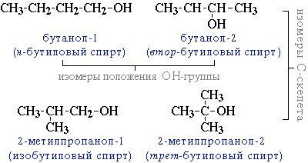
Изомерия спиртов
1. Для спиртов характерна структурная изомерия:
изомерия положения ОН-группы (начиная с С3)
2. углеродного скелета (начиная с С4)
3. межклассовая изомерия с простыми эфирами
СН3-CH2–OH и CH3–O–CH3

Slide 10
Химические свойства спиртов
1. Взаимодействие с галогеноводородами, подобно взаимодействию щелочей с кислотами
2. Дегидратация.
А) внутримолекулярная

Slide 11
Б) межмолекулярная
3. Горение
С2Н5ОН + 3 О2 → 2 СО2 + 3 Н2О
С3Н7ОН + 4,5 О2 → 3 СО2 + 4 Н2О
С3Н7ОН + 9 О2 → 6 СО2 + 8 Н2О

Slide 12
4. Спирты взаимодействуют со щелочными и
щелочно-земельными металлами
2СН3-СН2-ОН + 2К → 2СН3-СН2-ОК + Н2
2СН3-СН2-ОН + Са → (СН3-СН2-О)2Са + Н2

Slide 13
Способы получение спиртов
Лабораторные:
Гидролиз галогеналканов
Гидратация этиленовых углеводородов
образуется вторичный спирт по правилу Марковникова

Slide 14
Гидрирование карбонильных соединений

Slide 15
Промышленные:
Получение метанола из синтез-газа

Slide 16
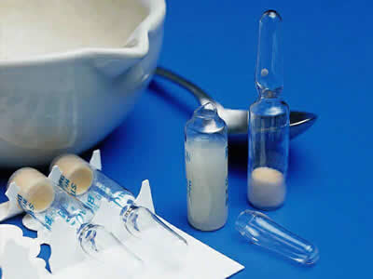
Применение спиртов
Получение лекарств

Slide 17
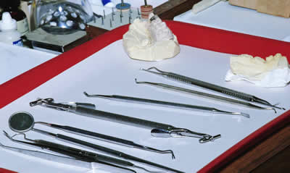
Обеззараживание

Slide 18
Производство лаков и красок

Slide 19
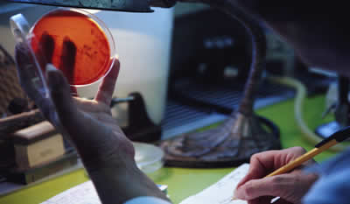
При проведении клинического анализа крови

Slide 20
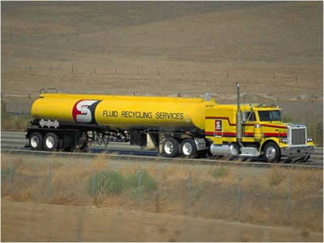
В качестве автомобильного топлива

Slide 21
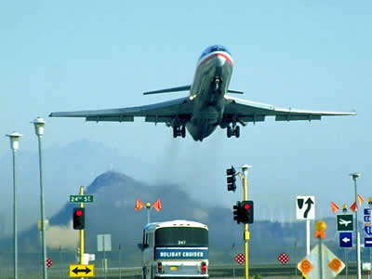
Как добавка к реактивному топливу

Slide 22
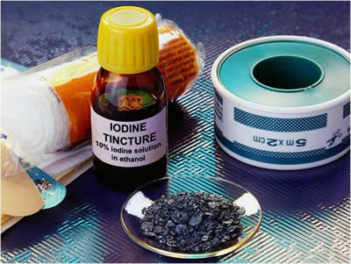
В качестве растворителя

Slide 23
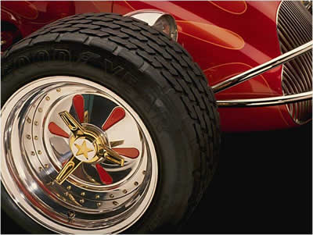
Сырье для получения каучука

Slide 24
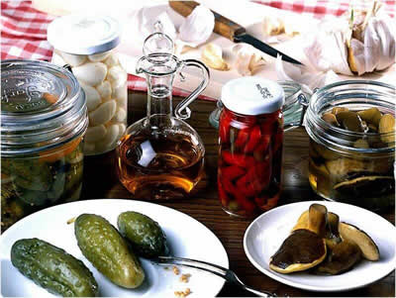
Сырье для производства уксусной кислоты

Slide 25
Проверь себя
1. Общая формула предельных одноатомных спиртов
а) CnH2n+2
б) CnH2n
в) CnH2n-2
г) CnH2n+1OH

Slide 26
2. Функциональная группа предельных одноатомных спиртов
а) - СНО
б) - СООН
в) - ОН
г) - СН3

Slide 27
3. Реакции по разрыву связи
в гидроксогруппе
а) с галогенами;
б) с кислородом;
в) с активными металлами;
г) с оксидом меди (ІІ);

Slide 28
Реакция с отрывом гидроксогруппы
а) окисление;
б) гидрирование;
в) гидратация;
г) дегидратация (+)

Slide 29
Всем спасибо, все свободны!!!

